Slide 1


ЗВІТ УПРАВЛІННЯ СПОРТУ
за 2022 рік

Slide 2

ПЛАН ЗВІТУ
1
Досягнення
2
Реалізація програм
3
Соціальні та благодійні проєкти
4
Нові ініціативи
5
Забезпечення комфортних умов
6
Соціальні мережі

Slide 3



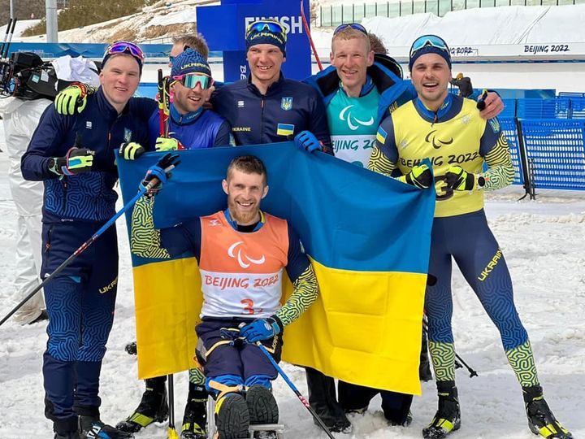
1
ДОСЯГНЕННЯ
ХІІІ зимові Паралімпійські ігри
1 золота медаль
Призер паралімпійських ігор отримує 250 000 гривень за медаль
Тренер призера отримує 100 000 гривень

Slide 4



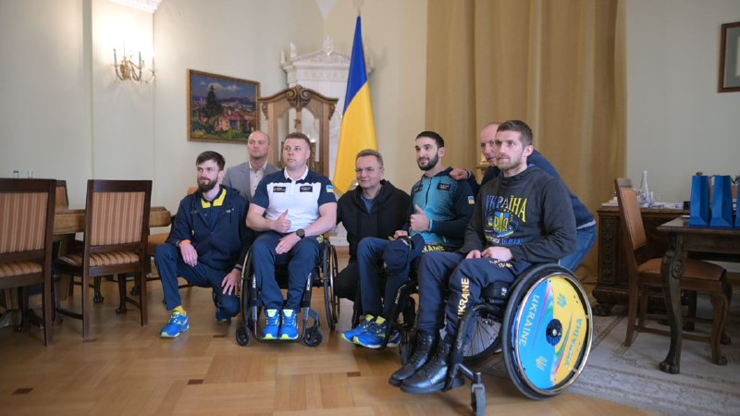

1
ДОСЯГНЕННЯ
Ігри Нескорених
Управління освіти
2 ЗОЛОТІ МЕДАЛІ
2
3 СРІБНІ МЕДАЛІ
4
Призери міжнародних спортивних змагань «Ігри Нескорених» отримують по 100 000 гривень
Тренер призерів отримує 20 000 гривень
Громадські організації фізкультурно-спортивної спрямованості

Slide 5


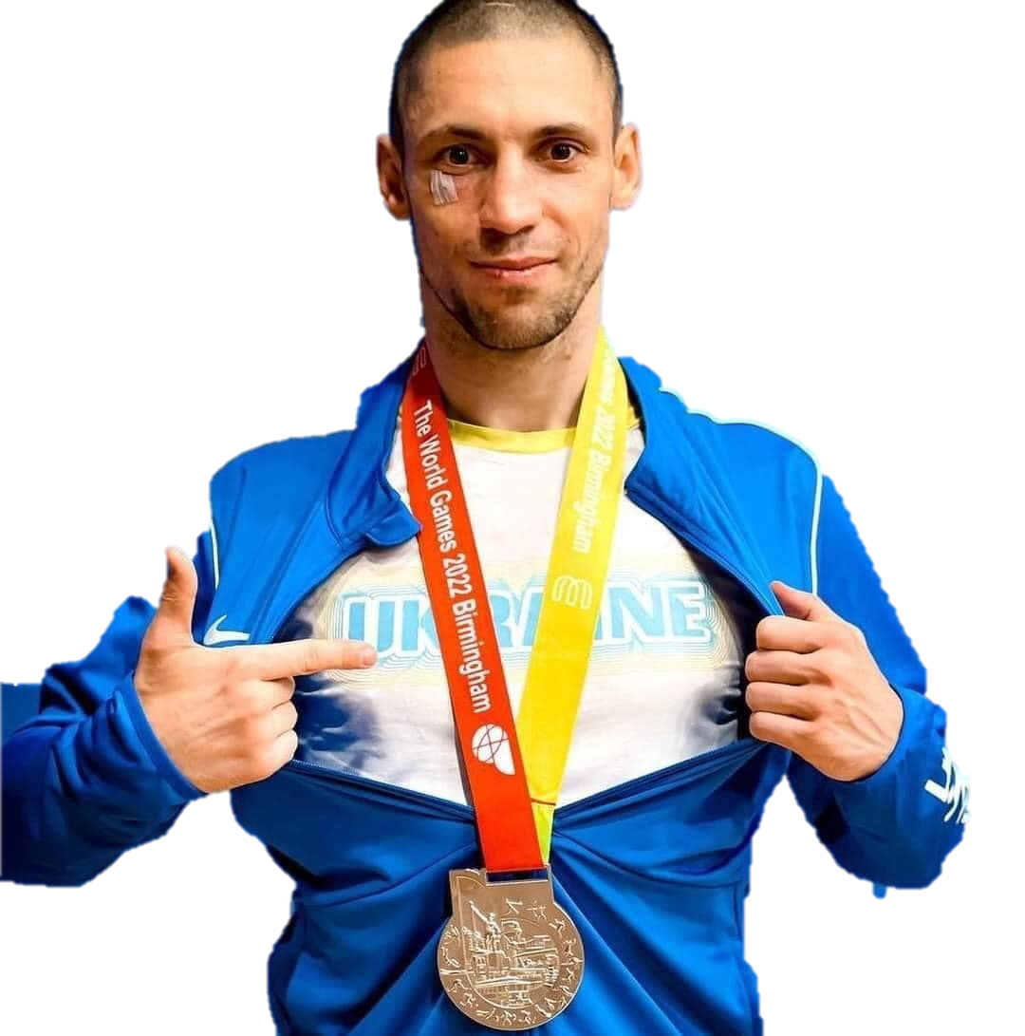

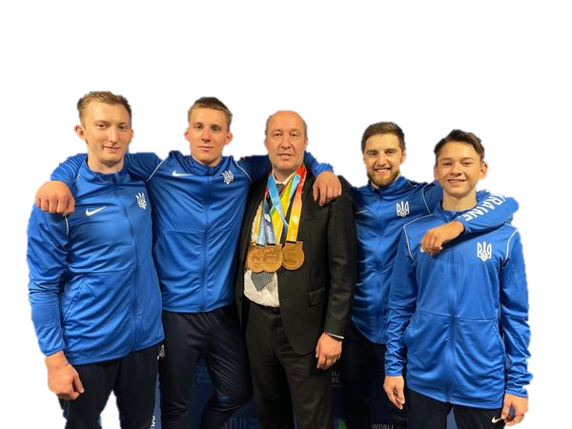

1
ДОСЯГНЕННЯ
Всесвітні ігри
1 СРІБНА МЕДАЛЬ
БРОНЗОВІ МЕДАЛІ В КОМАНДІ
Призери Всесвітніх ігор отримують 35 000 за ІІ місце та 20 000 гривень за ІІІ місце
Тренери призерів отримують однакові грошові винагороди зі своїми спортсменами

Slide 6

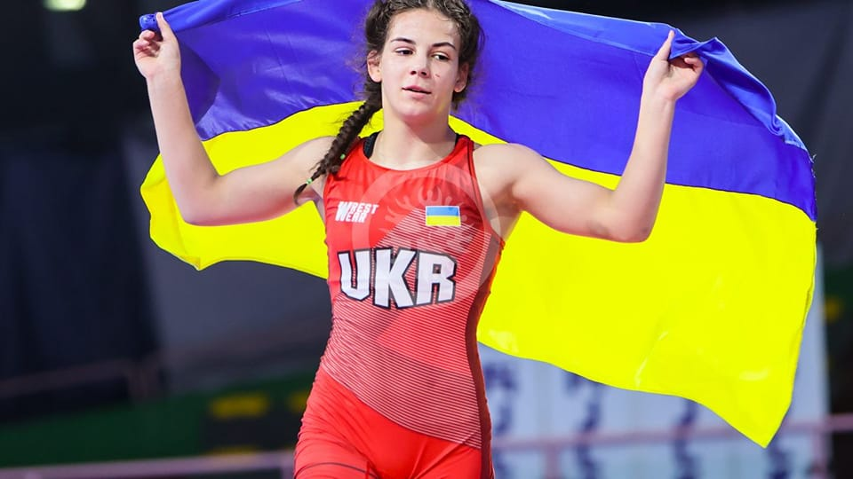
2
РЕАЛІЗАЦІЯ ПРОГРАМ
Програма премій перспективним спортсменам і тренерам
1
ПРОФІНАНСОВАНО НА СУМУ 1,9 млн гривень
39
Чемпіонів та призерів
Чемпіонатів Європи
24
Чемпіонів та призерів Чемпіонатів світу
5
Чемпіонів та призерів
Всесвітніх ігор
57
тренерів

Slide 7


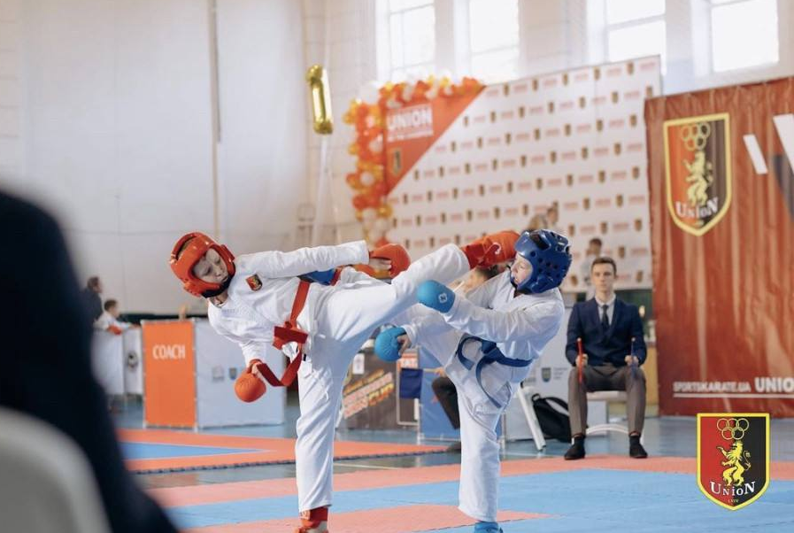
2
РЕАЛІЗАЦІЯ ПРОГРАМ
Програма співфінансованих заходів
Профінансовано 3 заходи
на суму 305 000 грн.

Slide 8

3
СОЦІАЛЬНІ ПРОЄКТИ
#ВПРАВИ_УПРАВИ
Мета: підтримка фізичного здоров’я та підняття психоемоційного стану за допомогою онлайн-тренувань #вправи_управи (з 22 березня до 28 квітня)
Охоплення: понад 52 100
Перегляди: понад 28 700
*Статистика інстраграму та фейсбуку

Slide 9

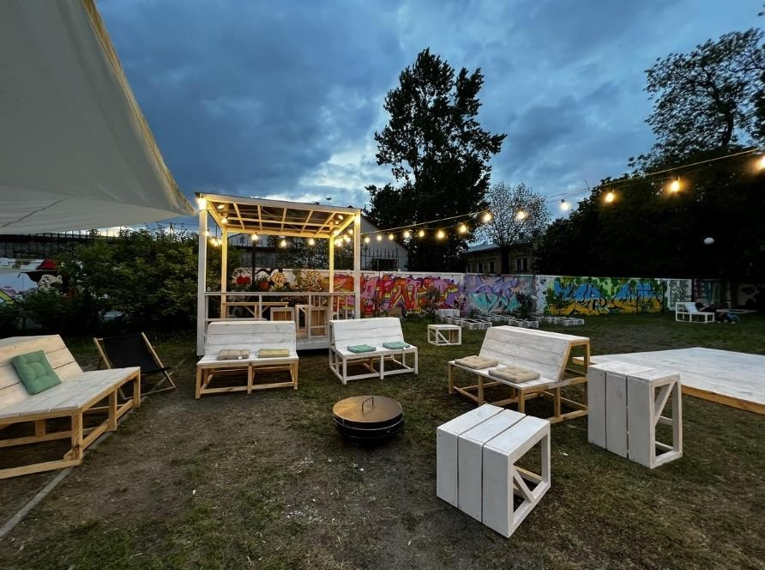
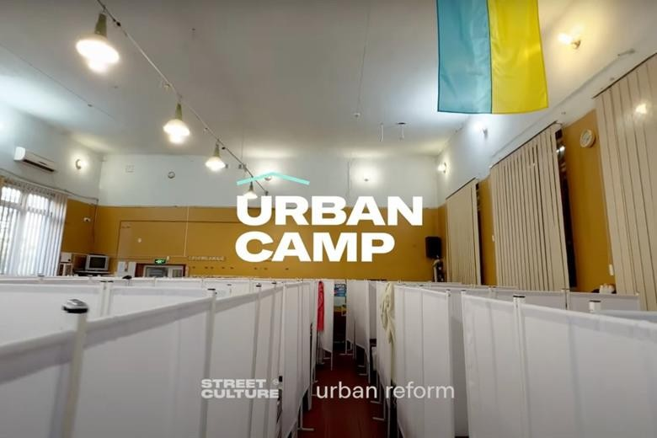
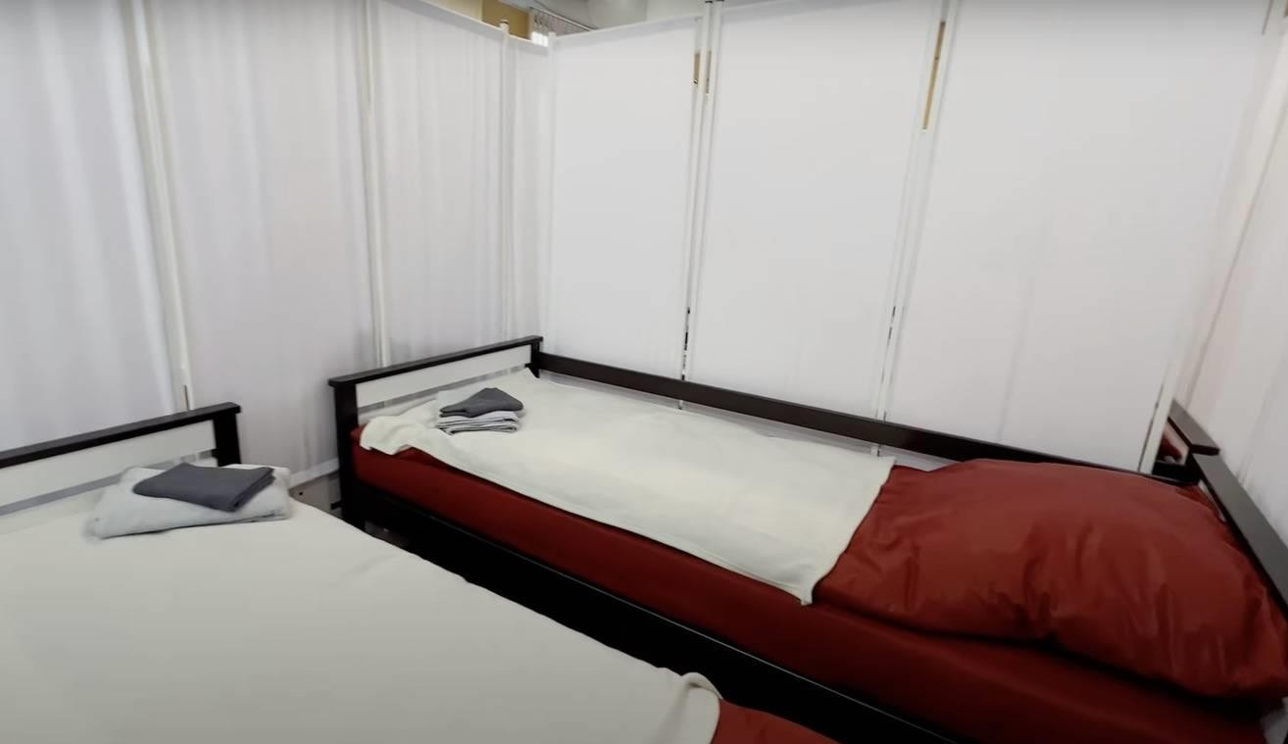
3
СОЦІАЛЬНІ ПРОЄКТИ
URBAN CAMP. Шелтер для ВПО
«Urban Camp» - у співпраці з громадською організацією «Street culture & Urban Reform» створено прихисток для ВПО на базі ДЮСШ №1
З початку війни у прихистку було розміщено понад 100 осіб. Постійно у прихистку перебували
35 осіб з Харкова, Донецька, Запоріжжя та інших східних областей України.

Slide 10
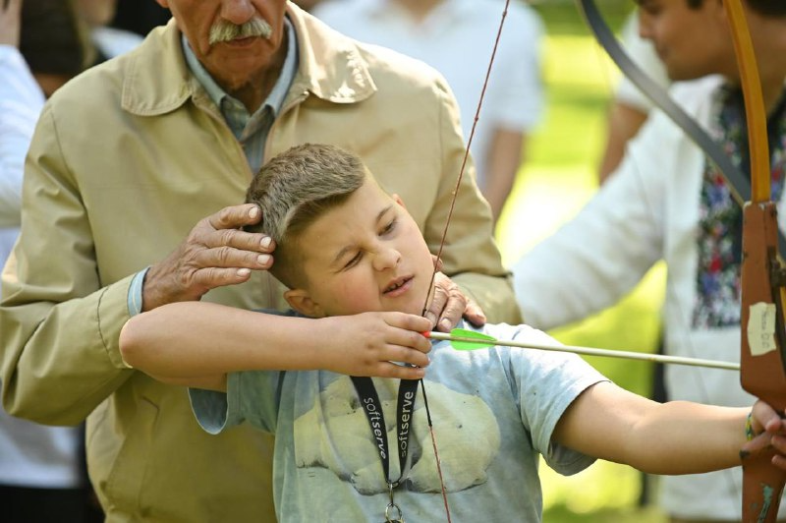
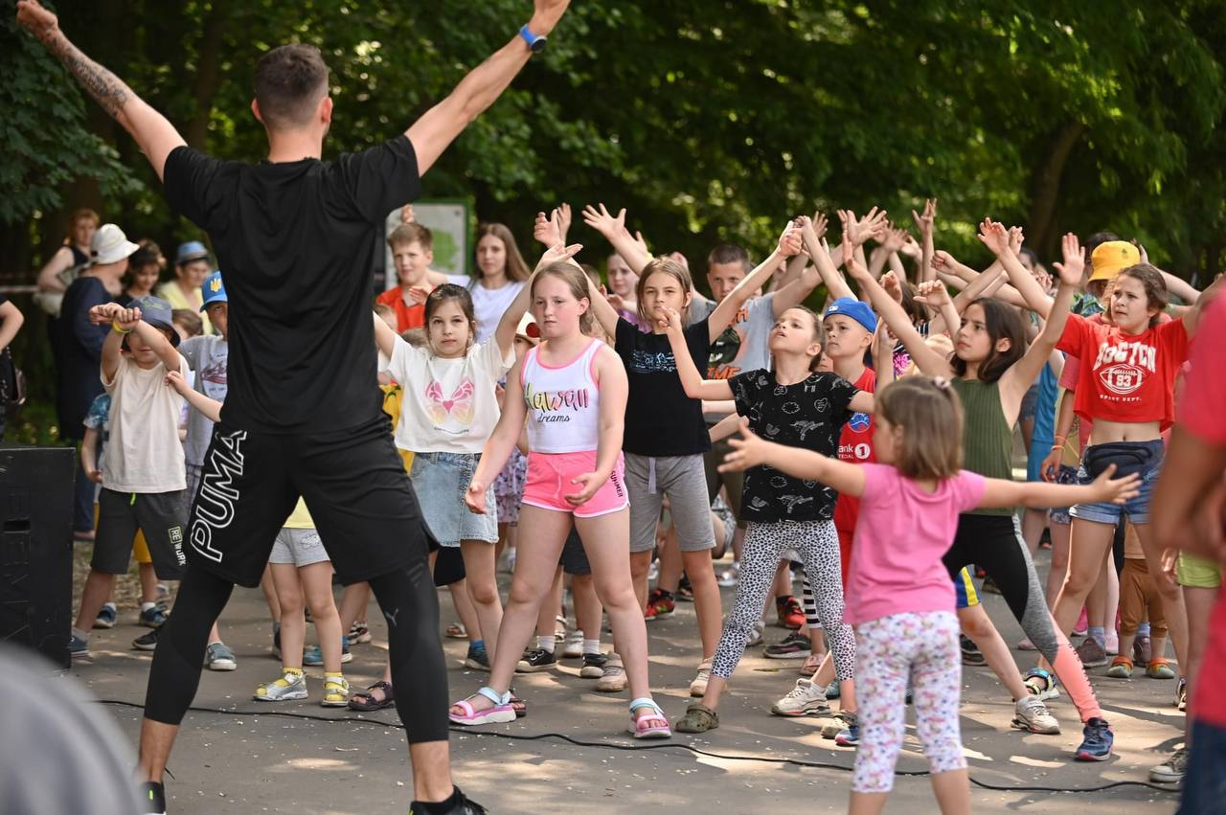
3
СОЦІАЛЬНИЙ ПРОЄКТ
Спорт Активація
1
Мета проєкту – адаптація та соціалізація внутрішньо переміщених осіб засобами спорту, а також стабілізація їхнього психоемоційного стану
2 модульних містечка
12 заходів
25 видів спорту
понад 3000 дітей

Slide 11



3
БЛАГОДІЙНІ ПРОЄКТИ
2
Понад 200 000 грн.
3
передано благодійним фондам
2017
2018
2019

Slide 12


3
БЛАГОДІЙНІ ПРОЄКТИ
Спорт заради перемоги #SPORT2WIN
У серію заходів входили:
✅ відкриті функціональні тренування;
✅ розминка для працівників
Львівської міської ради;
✅ аукціон, де лотами були тренування з ДЮСШ Львова та майстер-класи з топовими спортсменами;
✅ серія лекцій для стейкхолдерів спортивної галузі.

Slide 13

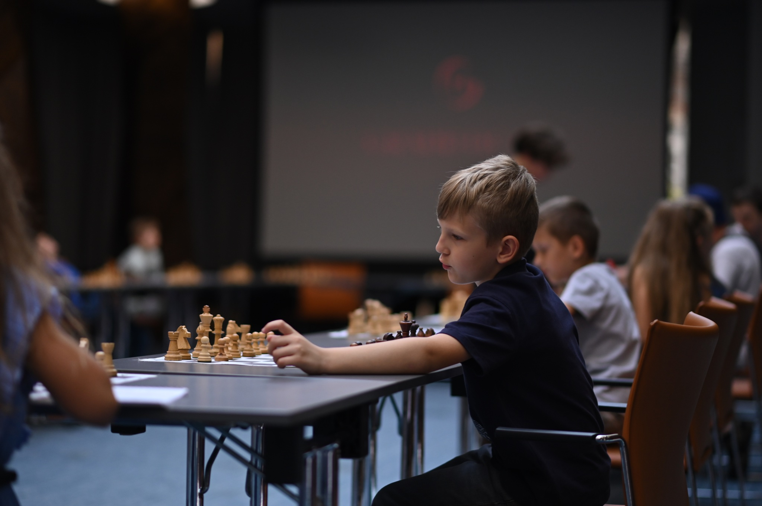
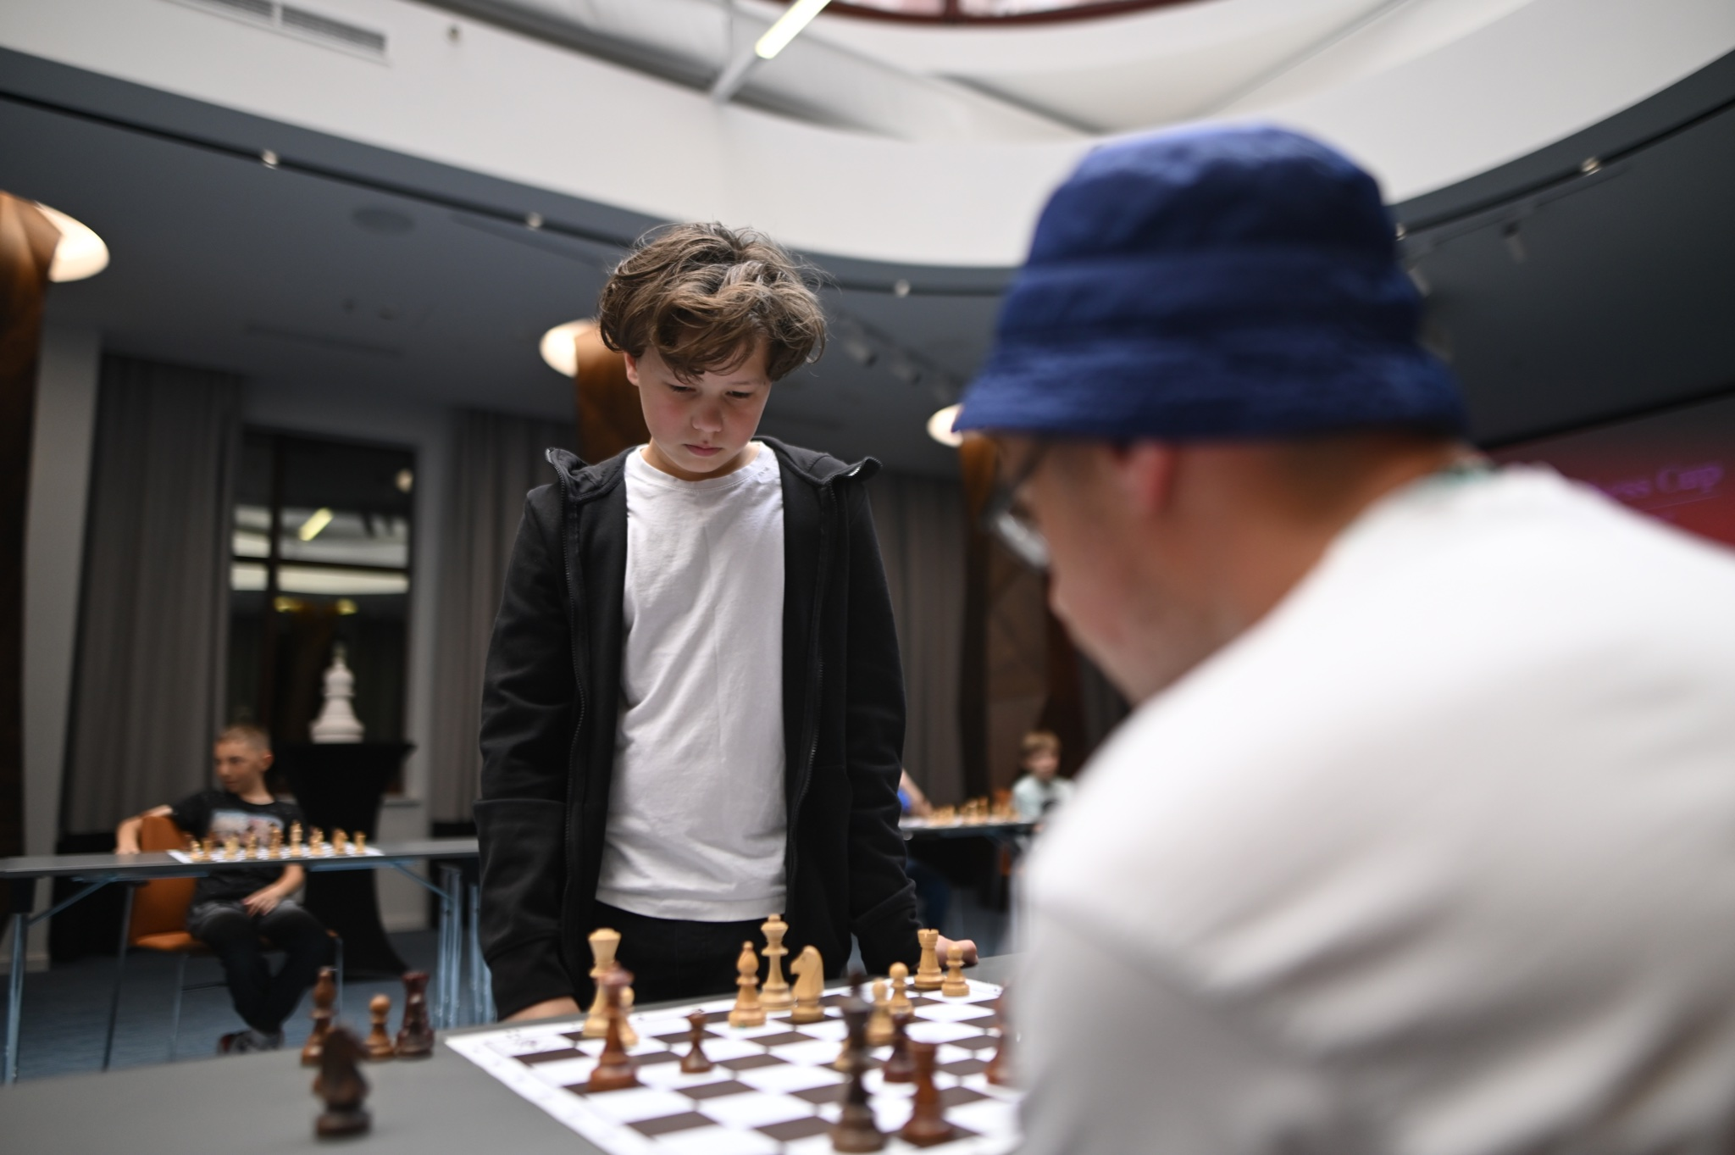
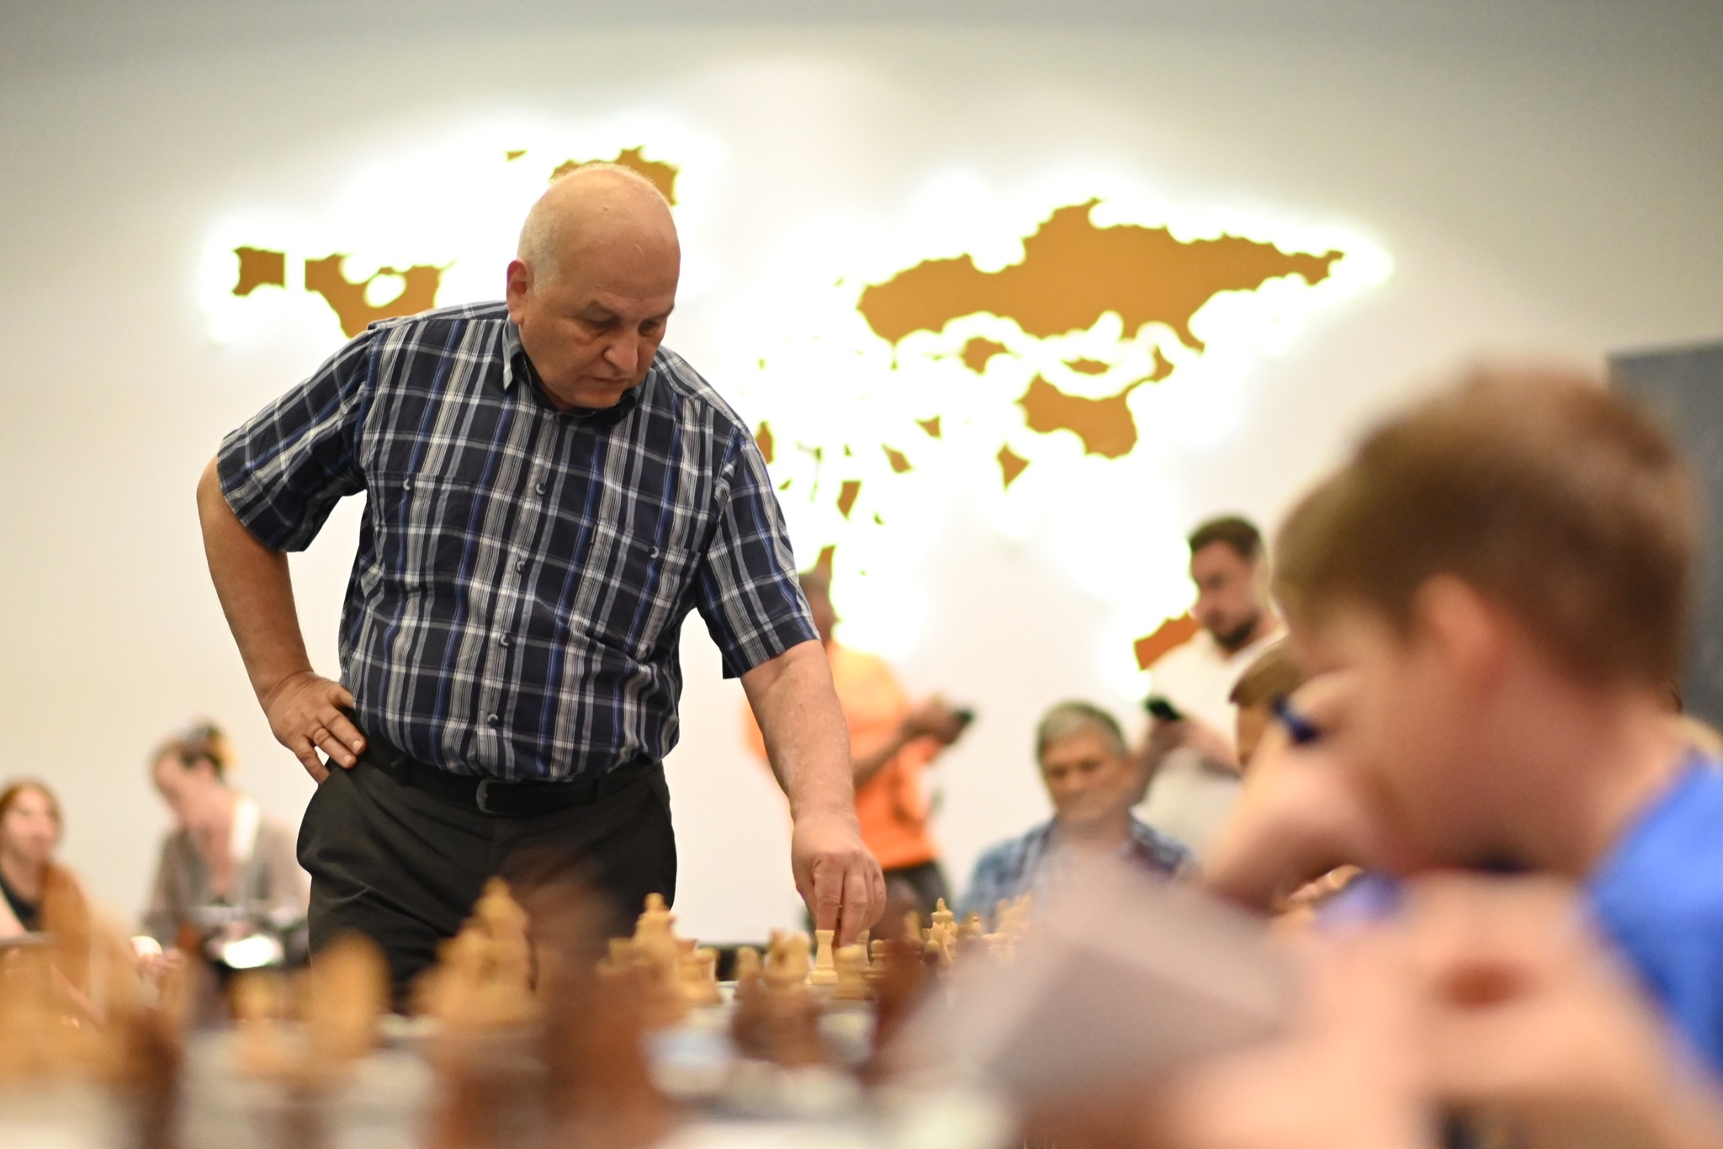
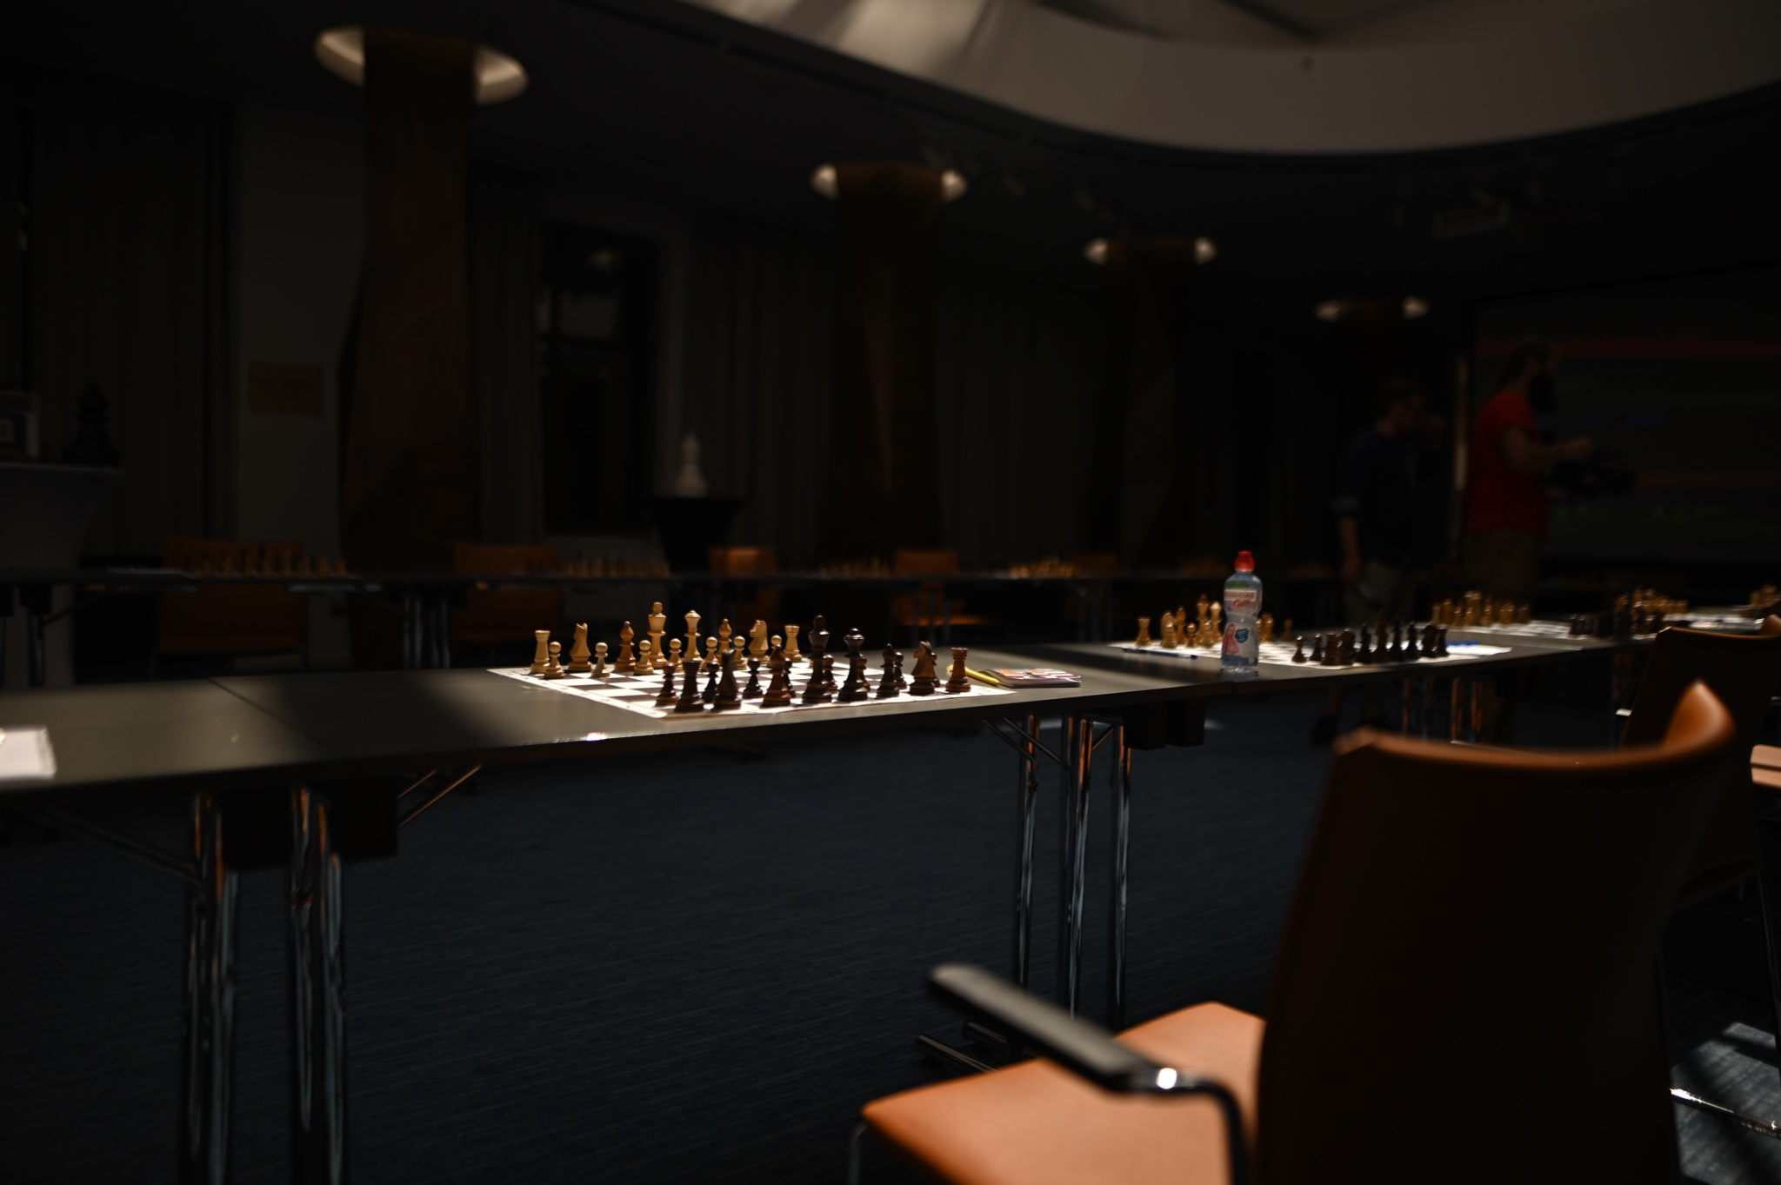
3
БЛАГОДІЙНІ ПРОЄКТИ
Благодійний сеанс одночасної гри до
Міжнародного дня шахів
Сеанс одночасної гри з кращими шахістами Львова відбувся у Міжнародний день шахів. Всі охочі змогли позмагатись з міжнародним гройсмейстером Олександром Бєлявським та чемпіонкою світу Наталією Буксою.

Slide 14
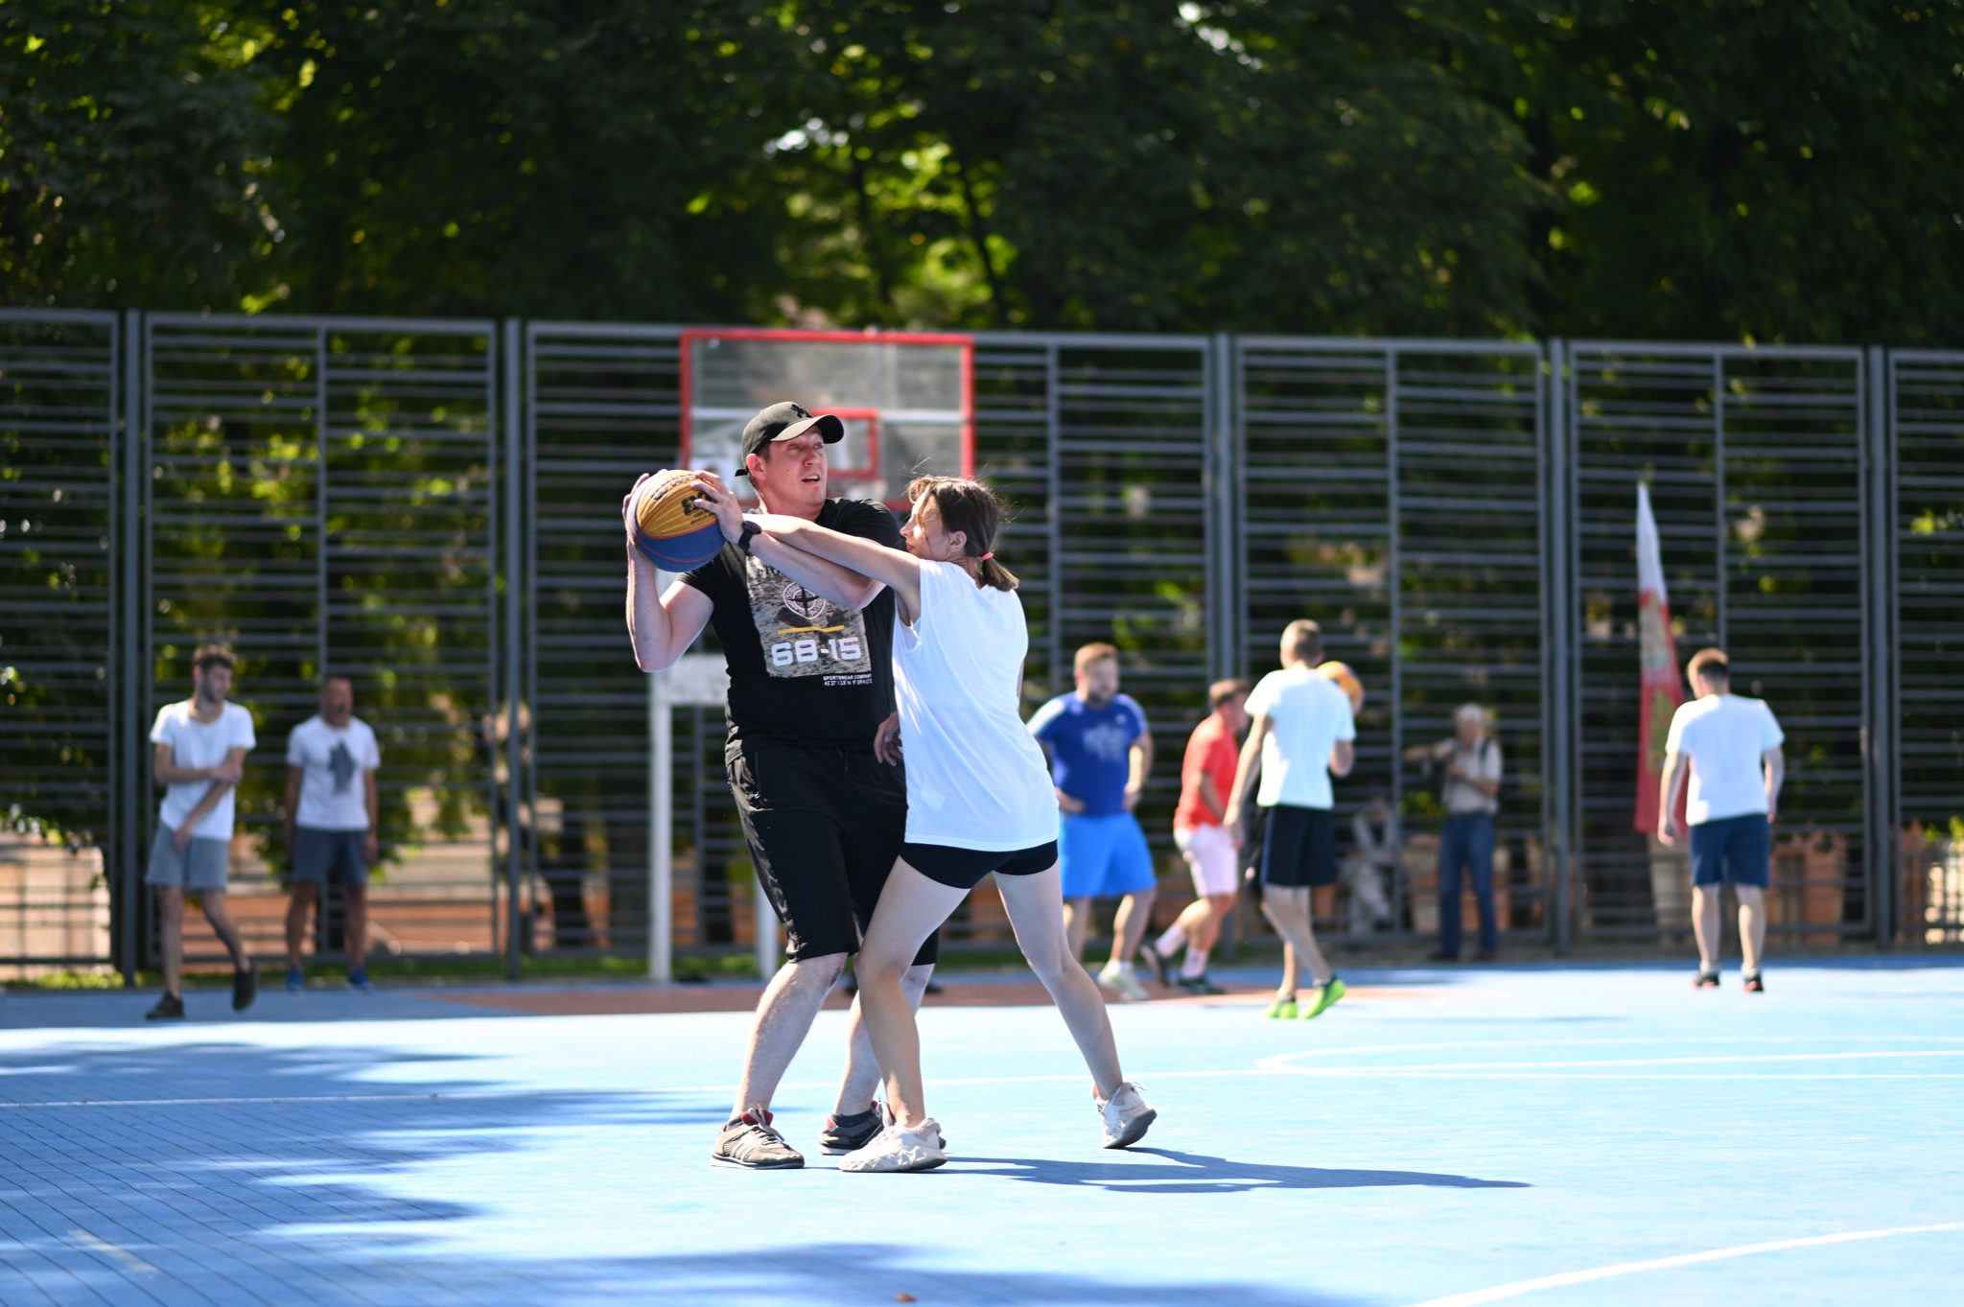

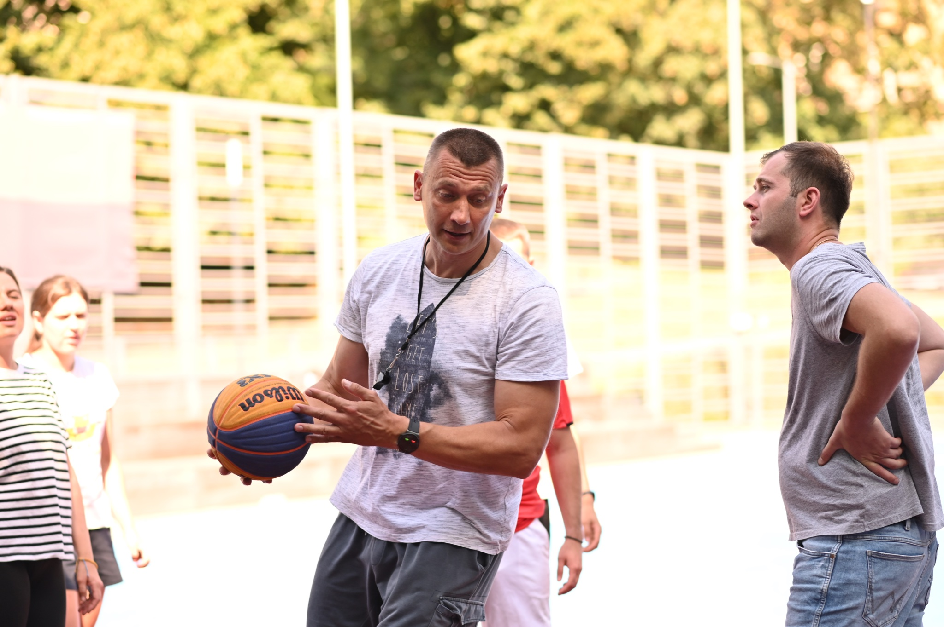
3
БЛАГОДІЙНІ ПРОЄКТИ
Благодійний турнір
«BASKET BATTLE | 3X3»
2
Благодійний турнір «Basket Battle | 3x3» серед працівників та депутатів Львівської міської ради.
3
Головна мета – зібрати кошти для закупівлі необхідного спорядження та обладнання тактичної медицини українським військовим.
2017
2018
2019

Slide 15
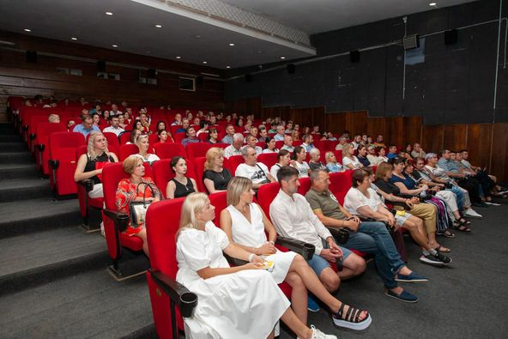
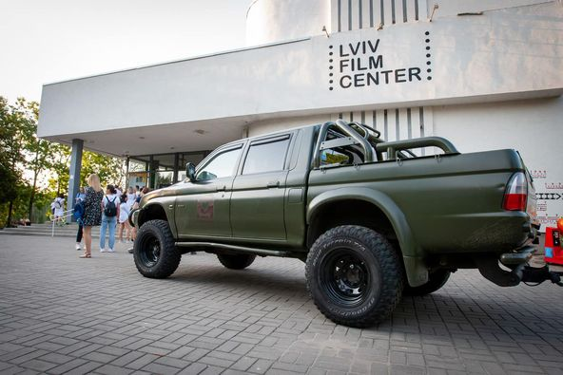

3
БЛАГОДІЙНІ ПРОЄКТИ
«ВІКТОР ЧУКАРІН. СТОРІЧЧЯ»
За період прокату стрічку переглянуло більше 1 000 осіб та зібрано понад 40 000 гривень! Усі кошти було передано БФ «Куровських» на закупівлю пікапів для ЗСУ!
2019

Slide 16








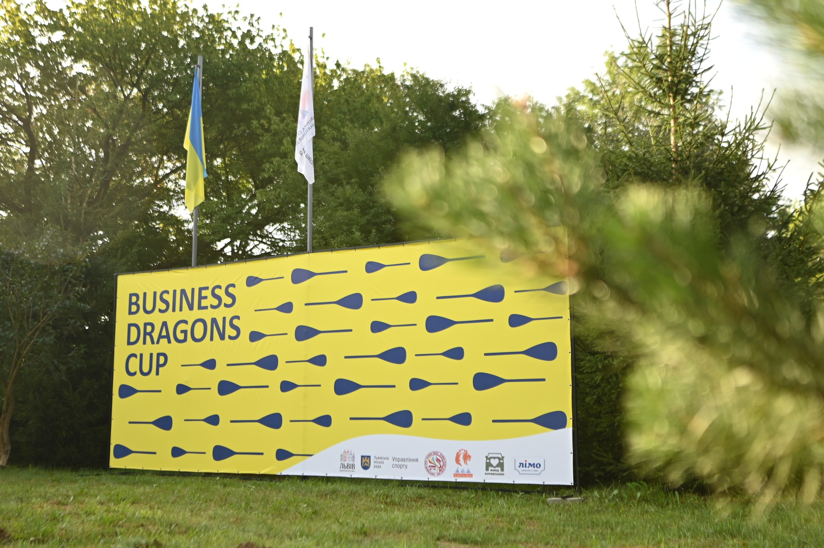
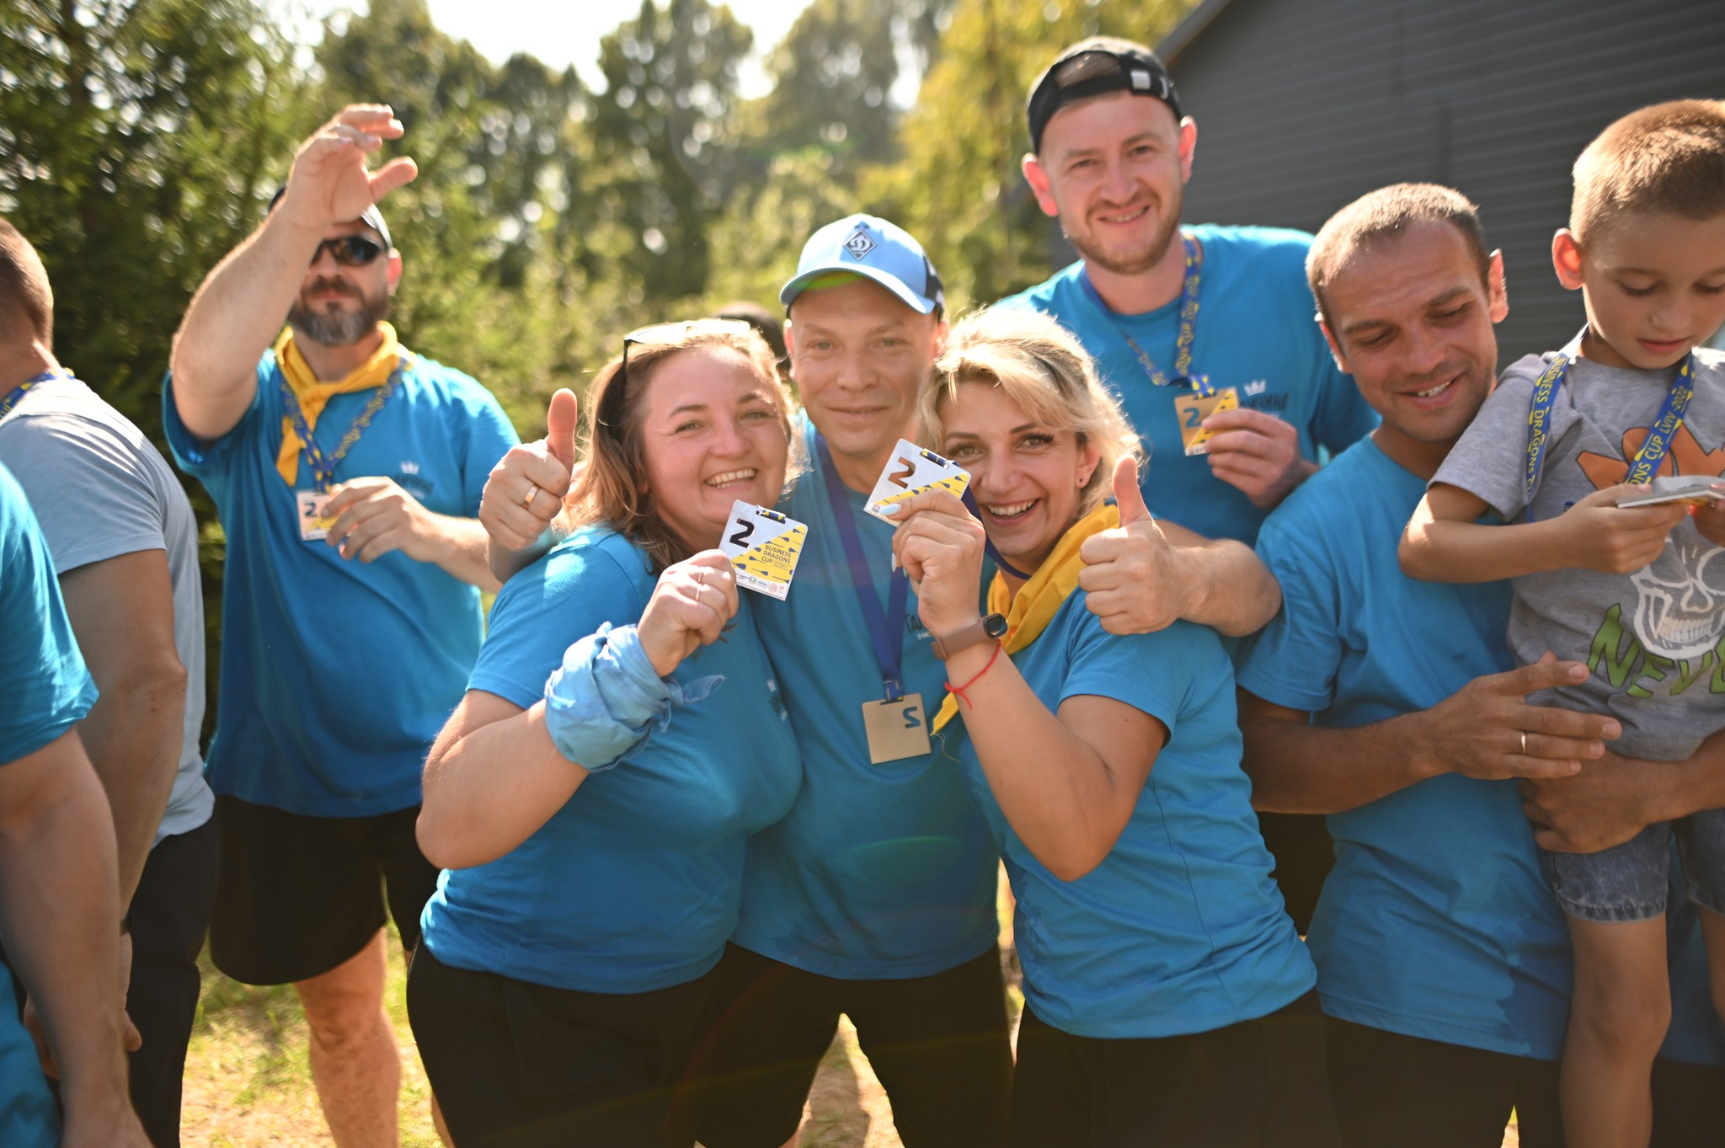
3
БЛАГОДІЙНІ ПРОЄКТИ
BUSINESS DRAGONS CUP: ГРОШІ – ДЛЯ АРМІЇ, ЕМОЦІЇ – ДЛЯ КОМАНД
Участь взяли аматорські команди, які представляли бізнес-компанії Львова:
2018
2018
2017
2018
2019

Slide 17




4
НОВІ ІНІЦІАТИВИ
Львівські спортивні шкільні ліги
3 етапи змагань
ФУТЗАЛ
БАСКЕТБОЛ
ВОЛЕЙБОЛ
3 види спорту
2017
2018
2019
2019
115 шкіл-учасниць
164
близько 4000 учнівської молоді

Slide 18
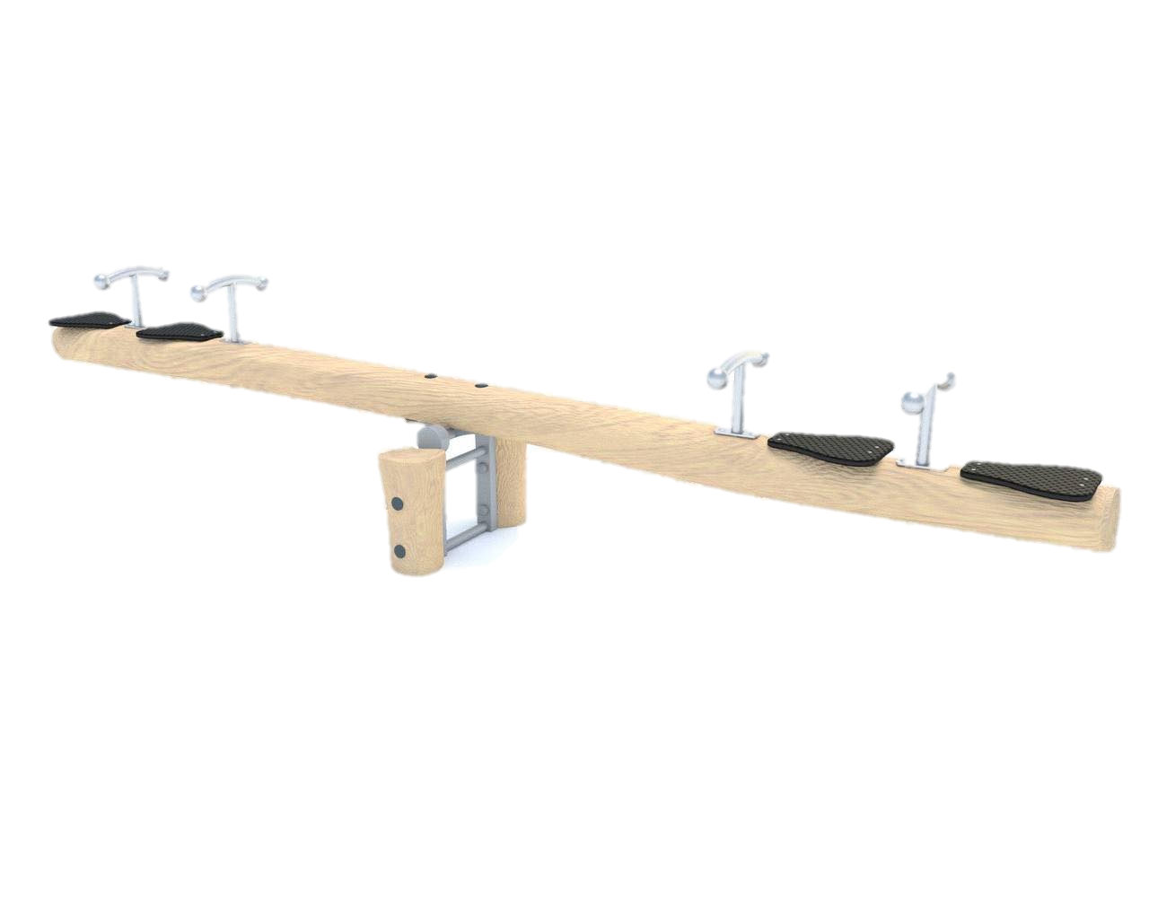
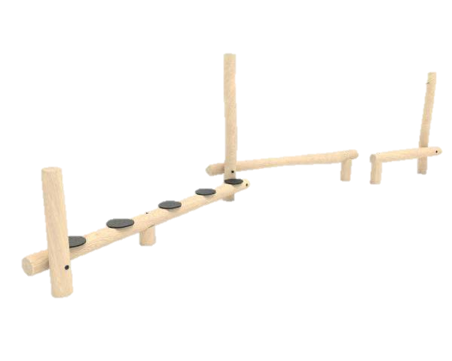
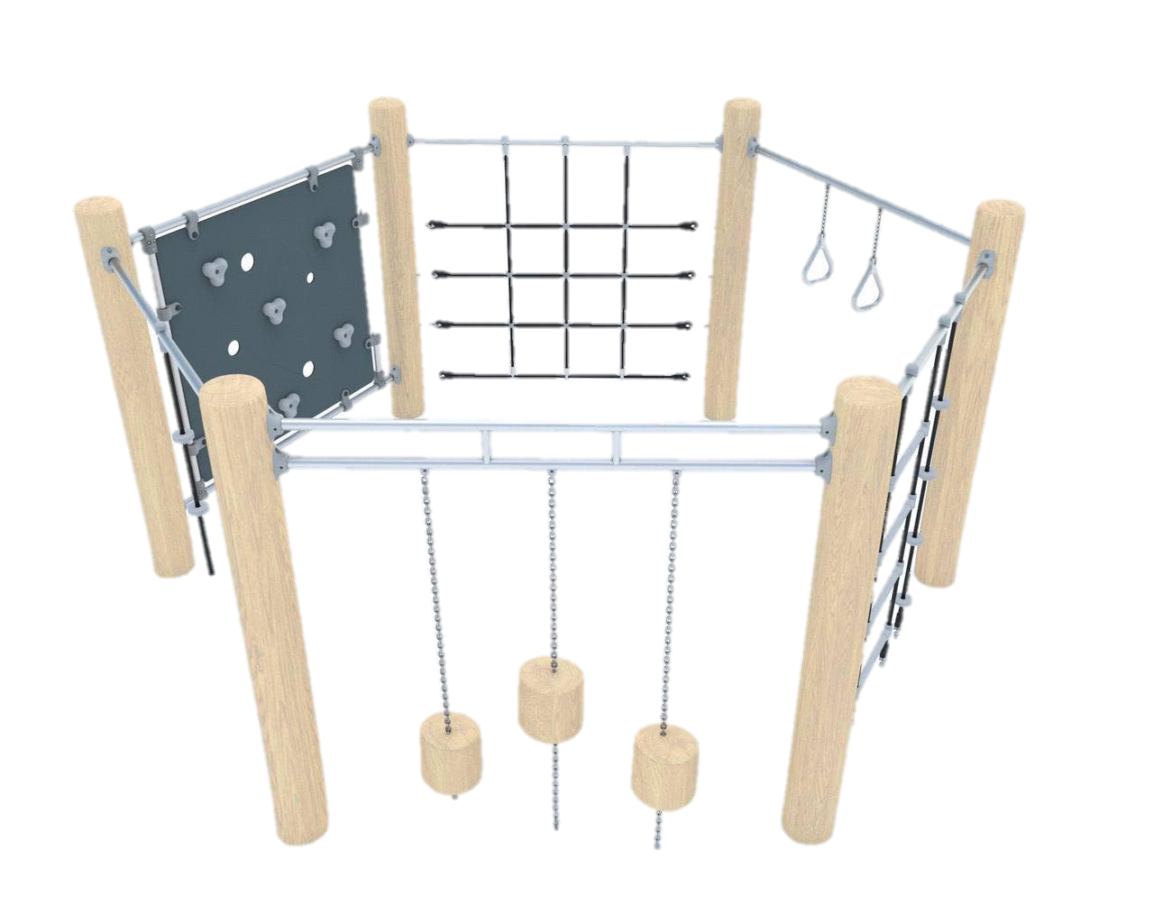
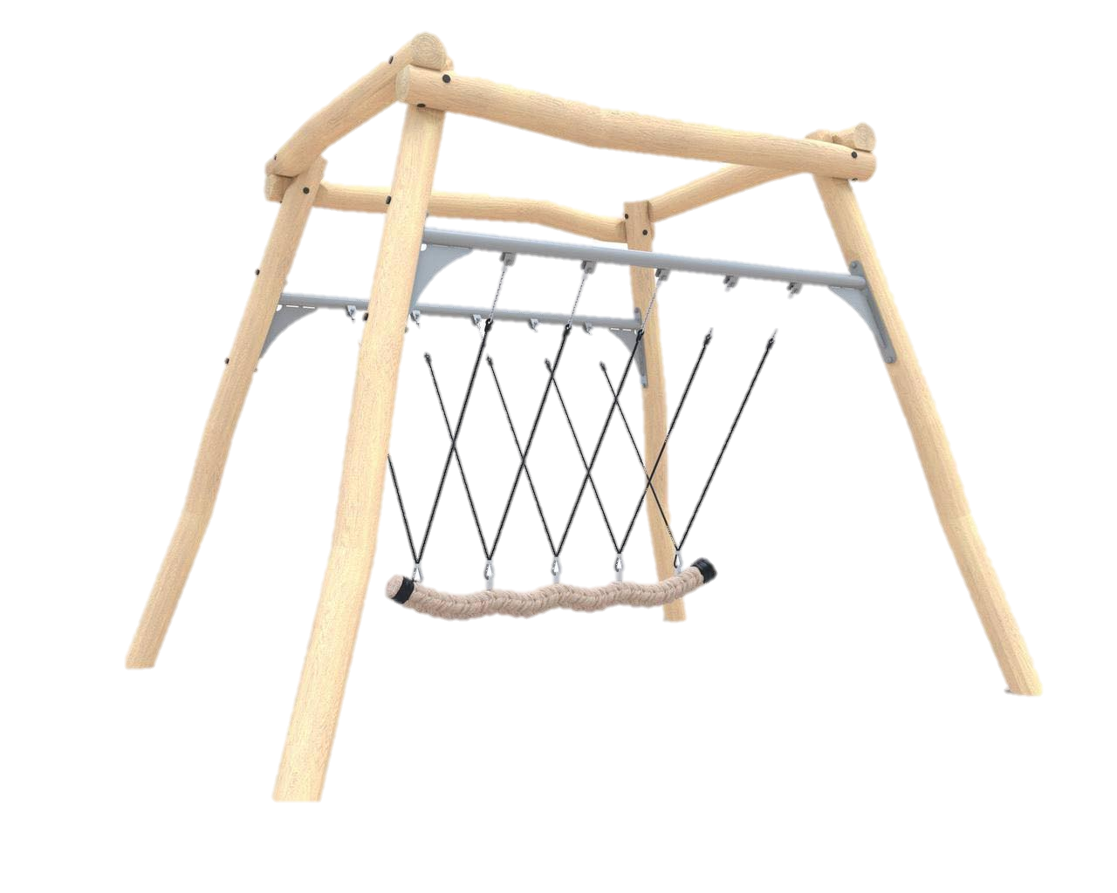
5
ЗАБЕЗПЕЧЕННЯ КОМФОРТНИХ УМОВ
Розвиток спортивної інфраструктури
Капітально відремонтовано та збудовано 5 дитячо-спортивних майданчиків
на загальну суму
5 086 920,00

Slide 19



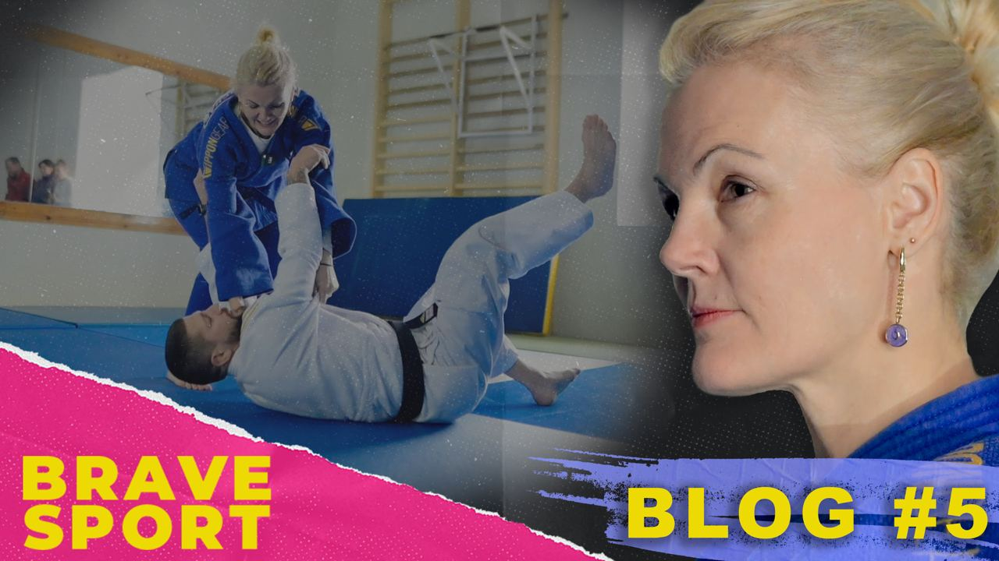
6
СОЦІАЛЬНІ МЕРЕЖІ
Проєкти Youtube каналу та Instagram
3
програми
20
випусків
37 950
переглядів
2017
2018
2019
2019
164

Slide 20

Дякуємо за увагу!

